Slide 1
中班语言：听

Slide 3
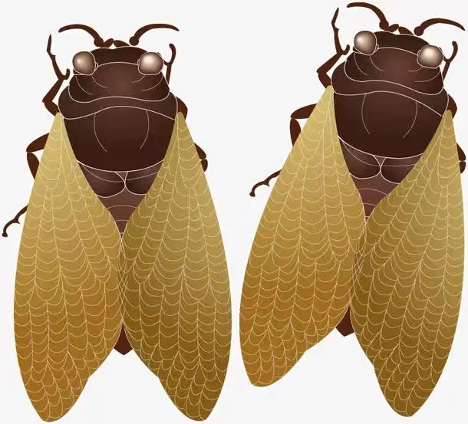

Slide 4
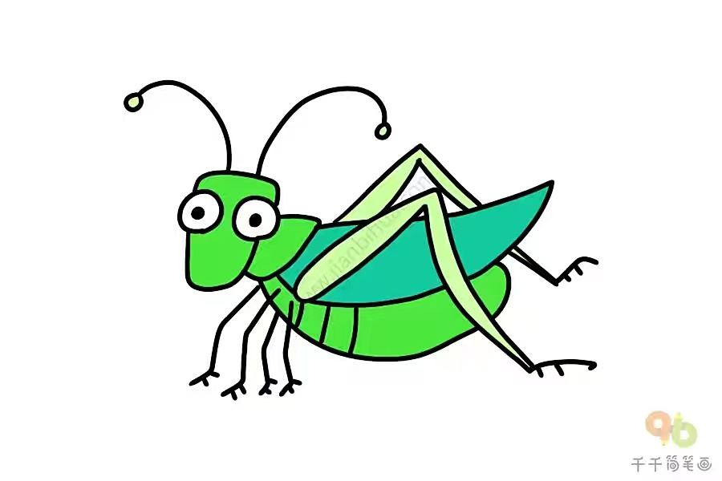

Slide 5
